Slide 1





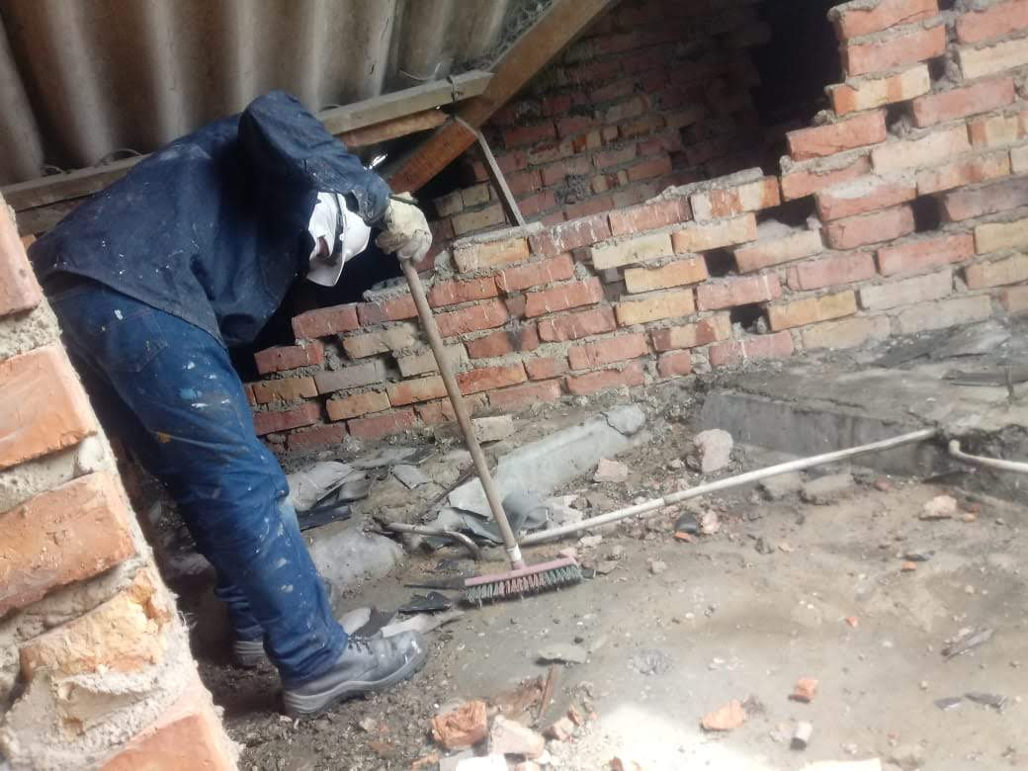

SIMTEL
Servicios de Ingeniería y telecomunicaciones
Menú
Buscar
Inicia Sesión
Registrate
Edita tu Perfil
SIMTEL
Servicios
Productos
Incorporate a SIMTEL
Escríbenos
Sistemas SIMTEL
PQR
Servicios
Insumos
Maquinaria

Slide 2



SIMTEL
Servicios de Ingeniería y telecomunicaciones
Menú
Buscar
Servicios
Mantenimiento Locativo
Aseo y cafetería
Suministro de insumos
Compra y alquiler de Equipos
Nuestros Clientes
Servimos a tu empresa
Servimos a tu hogar
Experiencia y calificación de Nuestro Clientes
4,5

Slide 3


SIMTEL
Servicios de Ingeniería y telecomunicaciones
Menú
Servimos a tu empresa
Buscar
Aquí podrás registrate o ingresar nuestros portales de servicio y pondremos todos nuestros recursos a tu disposición.
Servicios
Mantenimiento Locativo
Aseo y cafetería
Suministro de insumos
Compra y alquiler de Equipos
Nuestros Clientes
Usuario
Contraseña
Olvidaste tu contraseña
Registrate
Mantener sesión iniciada
Servimos a tu empresa
Servimos a tu hogar
Experiencia y calificación de Nuestro Clientes
4,5

Slide 4



SIMTEL
Servicios de Ingeniería y telecomunicaciones
Solicitud de nuevo usuario
Menú
Información solo empresa
Buscar
Nit
Bienvenido a SIMTEL
A continuación encontraras el formulario de registro que nos permitirá comunicarnos de manera mas efectiva y eficiente. Para así brindarte el mejor servicio.
Ciudad
Dirección
Contacto
Celular
Correo
Por favor indicanos que tipo de servicio requieres.
Servicios Hogar Servicios Empresa
Información solo empresa
Nombre
Cedula
Ciudad
Dirección
Celular

Slide 5
SIMTEL
Servicios de Ingeniería y telecomunicaciones
Solicitud de nuevo usuario
Menú
Información solo empresa
Buscar
Razón Social
Nit
Razón Social
Bienvenido a SIMTEL
A continuación encontraras el formulario de registro que nos permitirá comunicarnos de manera mas efectiva y eficiente. Para así brindarte el mejor servicio.
Ciudad
Dirección
Contacto
Celular
Correo
Por favor indicanos que tipo de servicio requieres.
Servicios Hogar Servicios Empresa
Información solo empresa
Nombre
Cedula
Ciudad
Dirección
Celular
Nuestros ascensores se pondrán prontamente en contacto para confirmar y asignar tu cuenta de usuario a nuestra central de servicios.
Enviar

Slide 6




SIMTEL
Servicios de Ingeniería y telecomunicaciones
Menú
Buscar
Bandeja de servicios
Buscar
# de Servicio
Fecha de Solicitud
Solicitante
Prioridad
Regional
Departamento
Sede
Actividad Solicitada
Fecha limite de atención
Estado
Valor Aprobado

Slide 7

# de Servicio
Solicitud de nuevo Servicio
Cliente
Fecha de Solicitud
Buscar
SIMTEL
Servicios de Ingeniería y telecomunicaciones
Solicitante
Teléfono
Menú
Regional
Departamento
Buscar
Localidad
Sede o Inmueble
Código de Inmueble
Sitio habilitado
Bandeja de servicios
Ítem
Zona N°
Dirección
Mes de factura
Jerarquía
Titulo de tenencia
Factor Regional
Área del solicitante
Sitio en servicio
Solicitud enviada por
ER
Responsable de área
Tipo de localidad
CeCo
CeCo
U.G.
Causa de OT
# Regional
Caso Mesa
Ticket Interno
Ticket TRS
Tipo de sede
Correo
Solicitante
Tipo de Actividad
Estado de la solicitud
Actividad ANS
Tipo de solicitud
Fecha limite de atención
Fecha de Pre-OT
Servicio Aprobado
Fecha de Aprobación
Servicio Atendido
Requiere cotización
Fecha de atención
Valor Pre-Aprobado
Valor Aprobado
Alerta
Servicio de garantía
Valor Proyectado Actividades sin Factor
Valor Ejecutado Actividades sin Factor
Valor Proyectado HH sin Factor
Valor ejecutado HH sin Factor
Valor Proyectado Materiales sin Factor
Valor Ejecutado Materiales sin Factor
Total Proyectado OT sin Factor
Total Ejecutado OT sin Factor
Total Ejecutado OT sin Factor
Factor Zonal
Valor Ejecutado Actividades con Factor
Valor Proyectado Actividades con Factor
Valor Ejecutado HH con Factor
Valor Proyectado Materiales con Factor
Valor Ejecutado Materiales con Factor
Total Proyectado OT con Factor
Total Ejecutado OT con Factor
Causa de no aprobación
Observaciones
Actividad solicitada
Profesional Responsable EE
Profesional de Mantenimiento
Cargo Profesional Responsable EE
Actividad ejecutada
Fecha Inicio de Actividades
Fecha fin de Actividades
Técnico Líder
Técnico 2
Técnico 3
Técnico 4
Técnico 5

